Slide 1
Top Gun Project DL950 Success Stories
2025-02-18

Slide 2

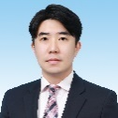

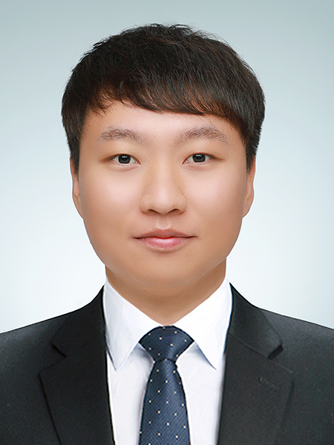



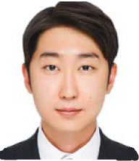
T&M System Dept. Organizations
DY
KIM
T&M SYS Dept. Manager Team Leader
Project Management, Risk Management
YG
NOH
Hardware Part Part Leader & Project Leader
H/W design drawing and sales assistant
Involved in HW part of all system
SW
BAE
Software Part Part Leader & Project Leader
C# BASE based engineer
Total career about 17 years
KJ
KIM
EJ
CHOI
SB
JUNG
JJ
PARK
DH
AHN
Project Assistant
H/W design drawing
and sales assistant
Project Assistant
Schedule Management
and sales assistant
Project Leader
LABVIEW based Engineer
Total career about 16 years
Project Leader
LABVIEW based Engineer
Total career about 14 years
LG MAGNA ICCU Project
Project Assistant
LABVIEW based Engineer
Total career about 5 years
SL Wire-less Charge Prj
Kyungshin Li-ion Battery Prj

Slide 3
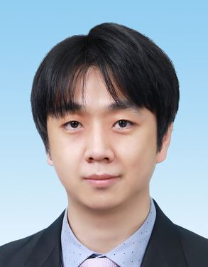
Self introduction
Profile
Career
Power Noise Simulator
Hyundai mobis, Samsung SDI
Battery TEST system
Samsung SDI
Camera durability test system
Hyundai mobis, LG Innotek
Thermoelectric module and Peltier element efficiency and durability tester
Hyundai
Grid PV Simulator
Hanwha
Name : BAE Seong woo(裵成友)
E-mail : seongwoo.bae@yokogawa.com
Birthday : 1980.05.03
Place of birth : Busan, Korea
Work(Assigned Task)
Develop programs to implement customer systems or services
Development Language : C++, C#, JAVA

Slide 4

DL950 Success Stories
Client
YURA TECH
auto parts manufacturer
(Major customers are Hyundai/Kia Motors and Hyundai Mobis.)
DL950 Sales volume – 6EA
Spark plug System
DL950-F-HK - 5EA
720211 20MHz -15EA
C60 SFP+ - 5EA
700929 Probe 1000 V - 30EA
701933 Current Probe 30A 50MHz - 5EA
Pre-charge Relay System
DL950-F-HK/M1 - 1EA
720268 1MS/s - 5EA
758933 Measurement lead set - 3EA
701904 1:1 Safety adapter lead - 3EA
758921 Fork Terminal adapters - 6EA
720256 4CH 10MS/s 12Bit Isolation Module - 1EA
CT60 Current Transducer(60Apeak) - 3EA
VZ20X -1EA
701930 Current Probe -1EA

Slide 5
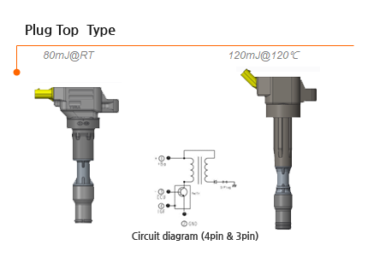
DL950 Success Stories
Spark plug durability System
Customer Requirements
Load resistance: 10Mohm
Maximum voltage: 50kV
30CH normal operation and current level measurement
Group 5EA each and determine whether the ignition coil is operating by measuring the current of the entire group.
Provides 6 months of Hyundai Motor Company requirement waveform data storage
The core driving device of an engine that generates high-voltage current to cause spark discharge inside the engine.
DUT - Spark plug
Notes:
30CH 작동 및 전류 측정
그룹 5EA 각각 전체 그룹의 전류를 측정하여 점화 코일이 작동하는지 확인합니다.
엔진내부에서 불꽃 방전을 일으키기 위한 고전압 전류를 발생시키는 엔진의 핵심 구동장치

Slide 6
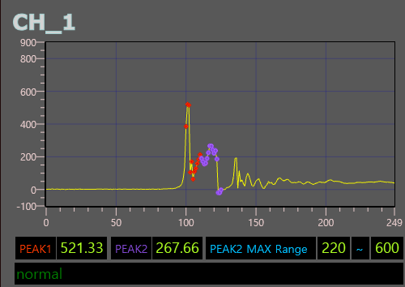
DL950 Success Stories
Spark plug durability System – S/W Program
Waveform display(2M Sampling, Point-Point 2us )
1st peak measurement
2nd peak measurement
2nd peak - Reading by range
- Normal range normal display
- Over display outside normal range
- 2nd peak Range: User configurable

Slide 7
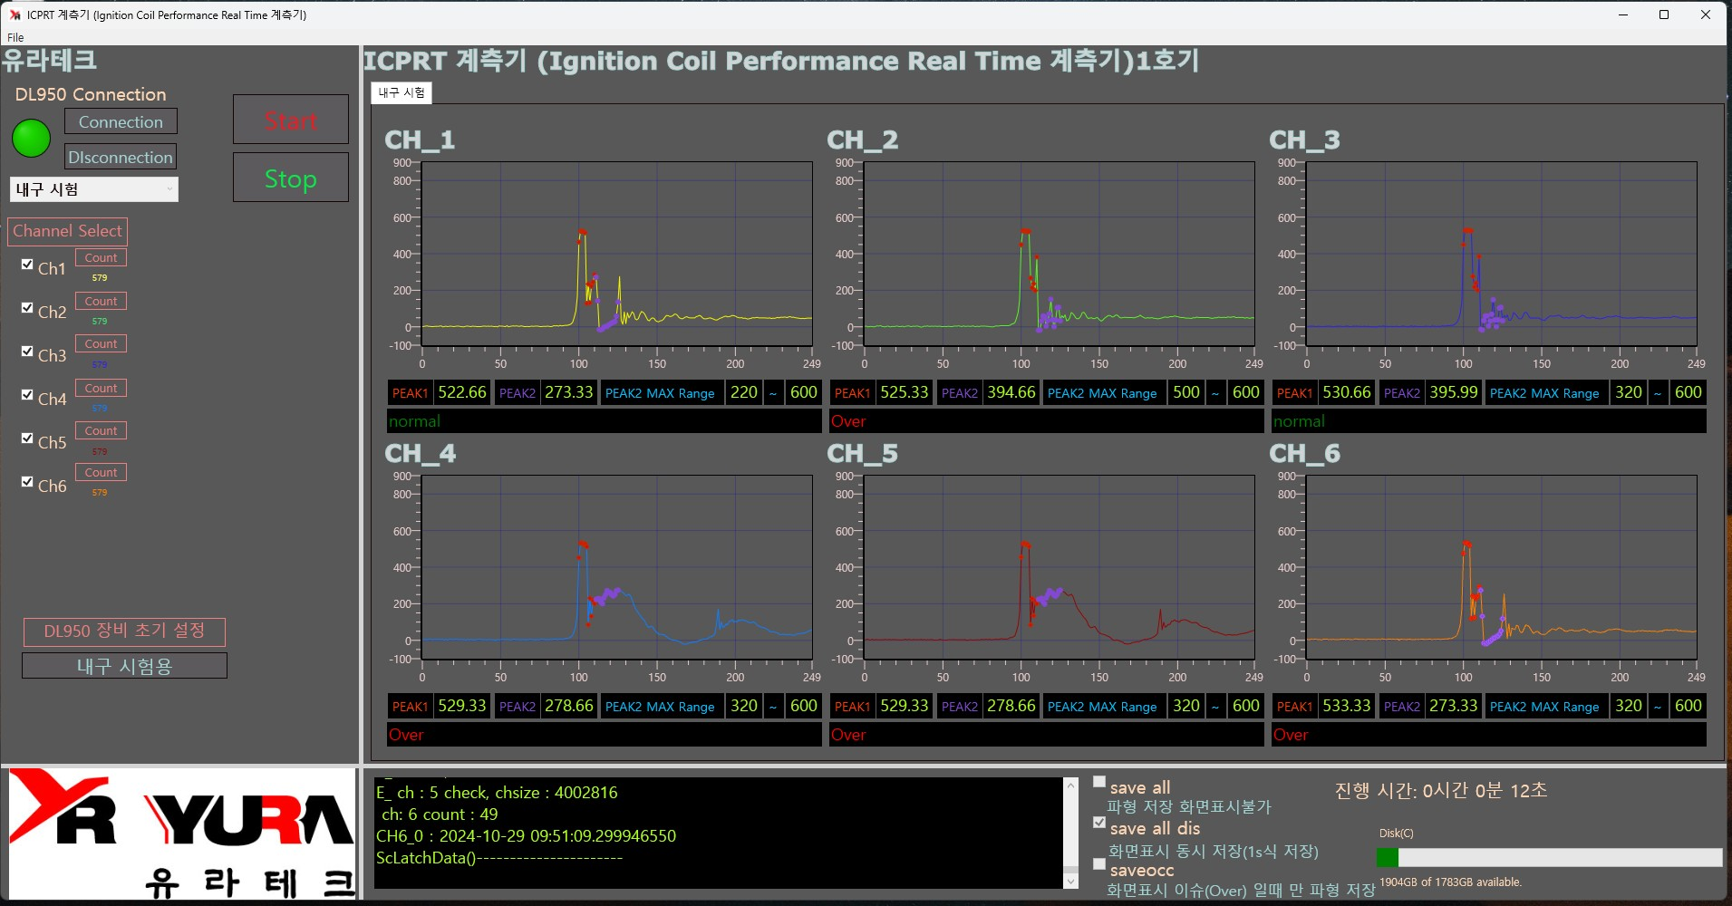
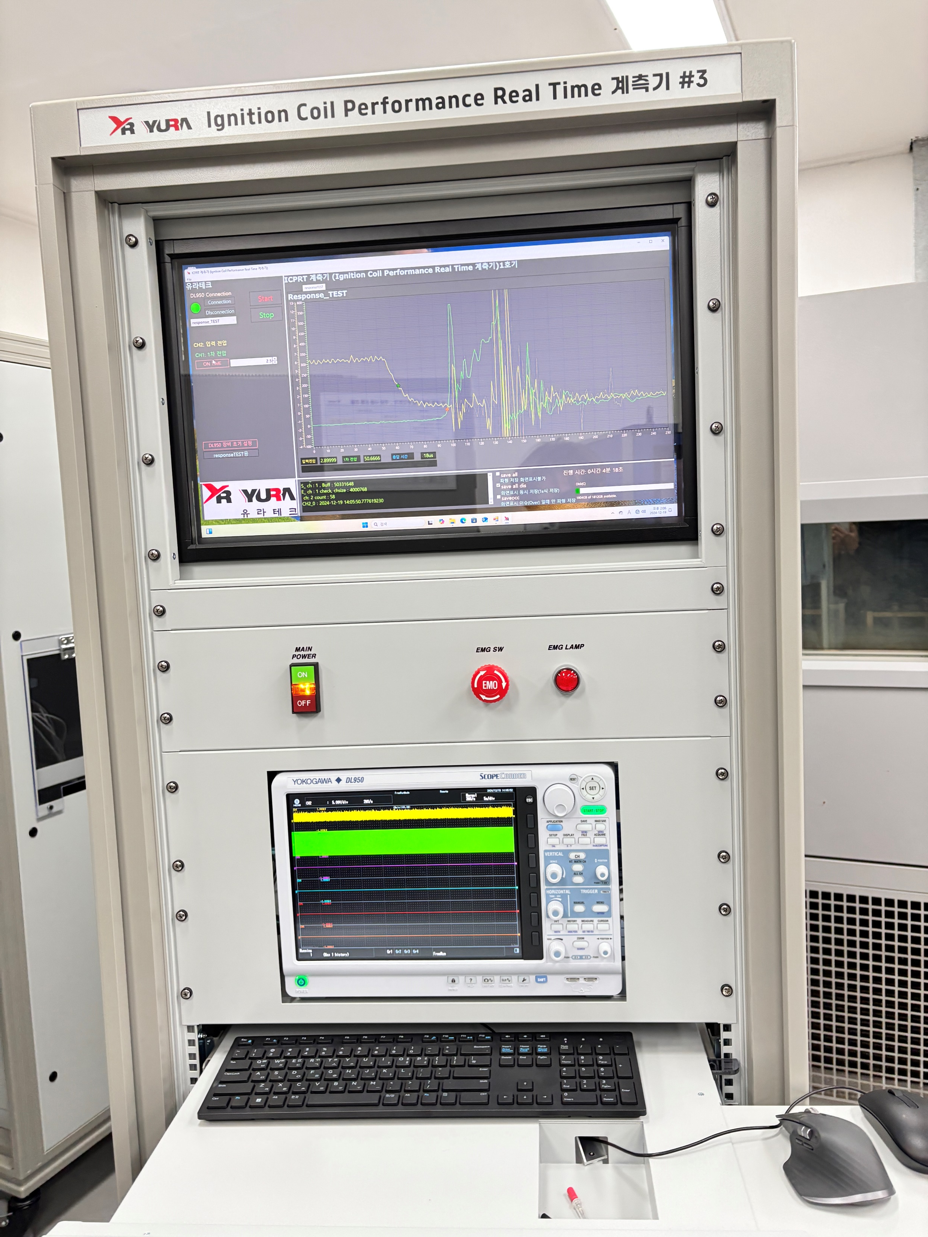
DL950 Success Stories
Spark plug durability System - Drive photos

Slide 8
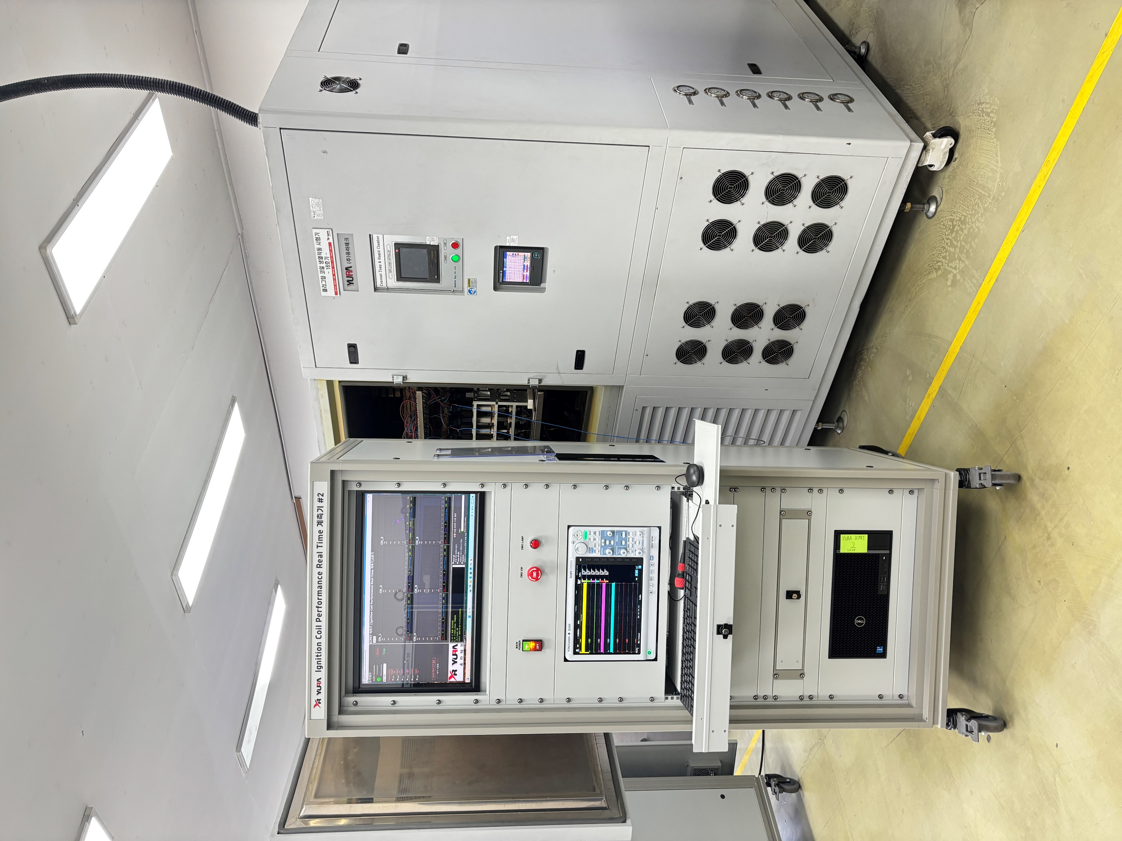
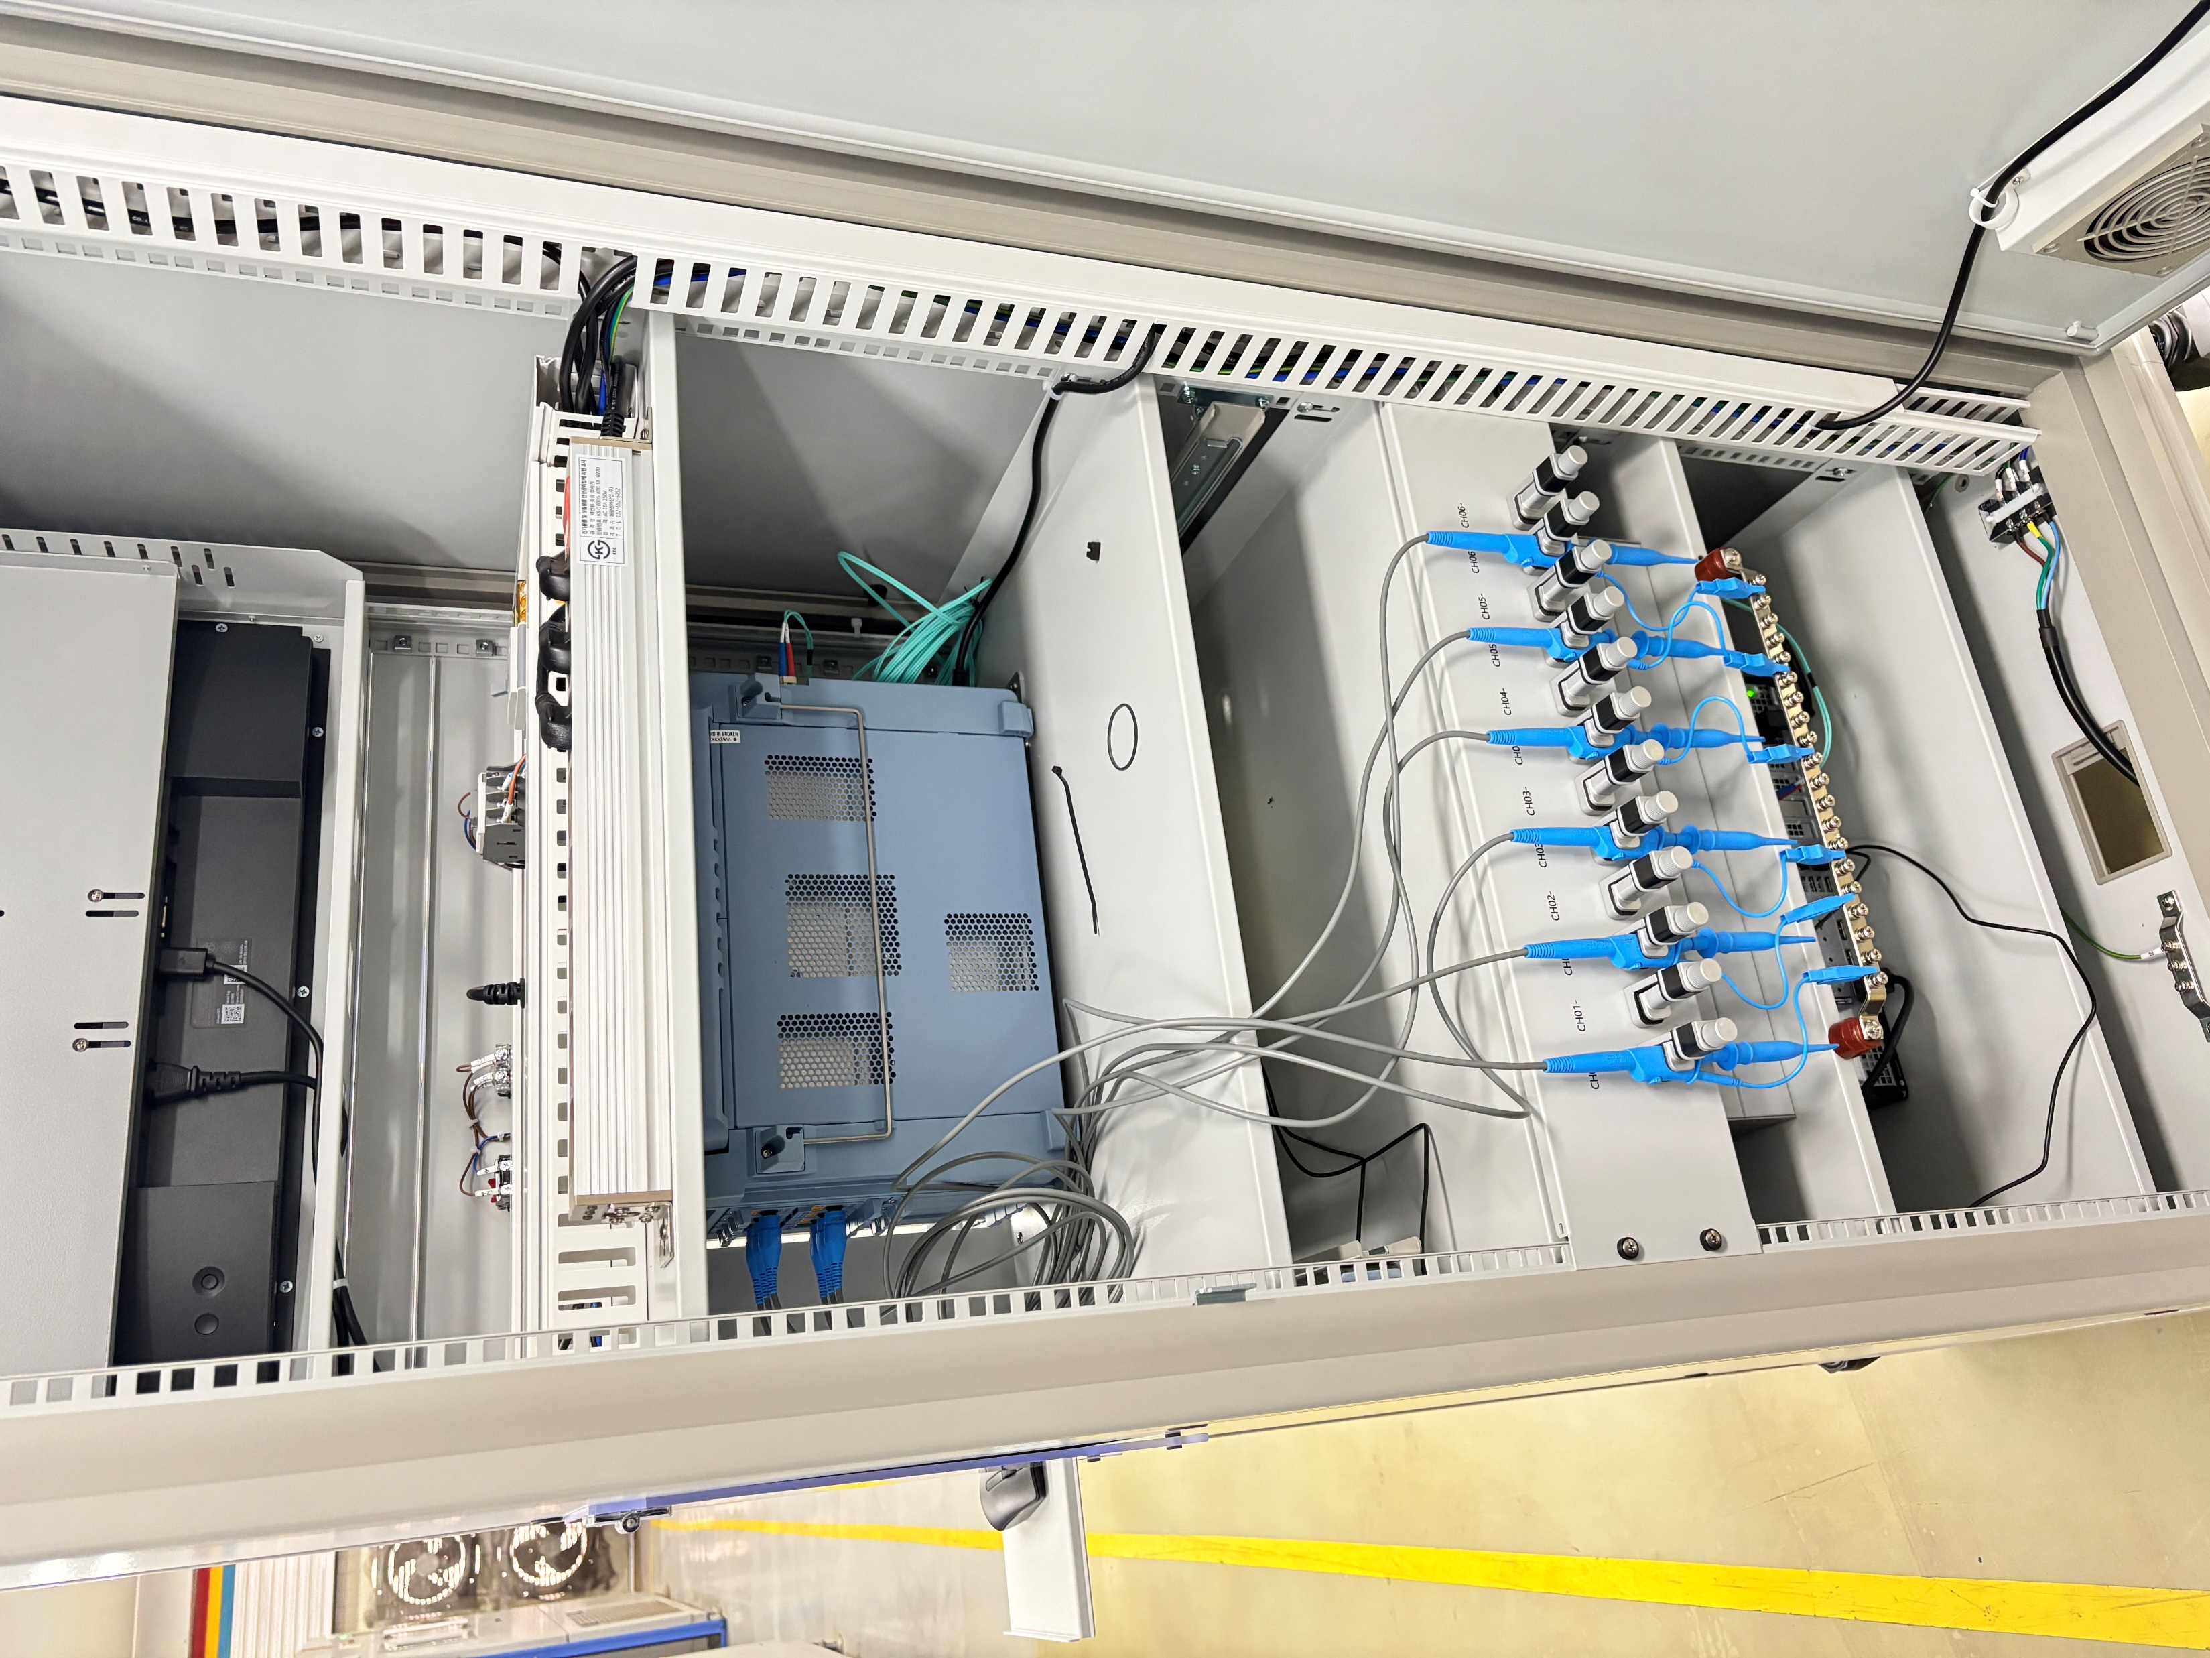
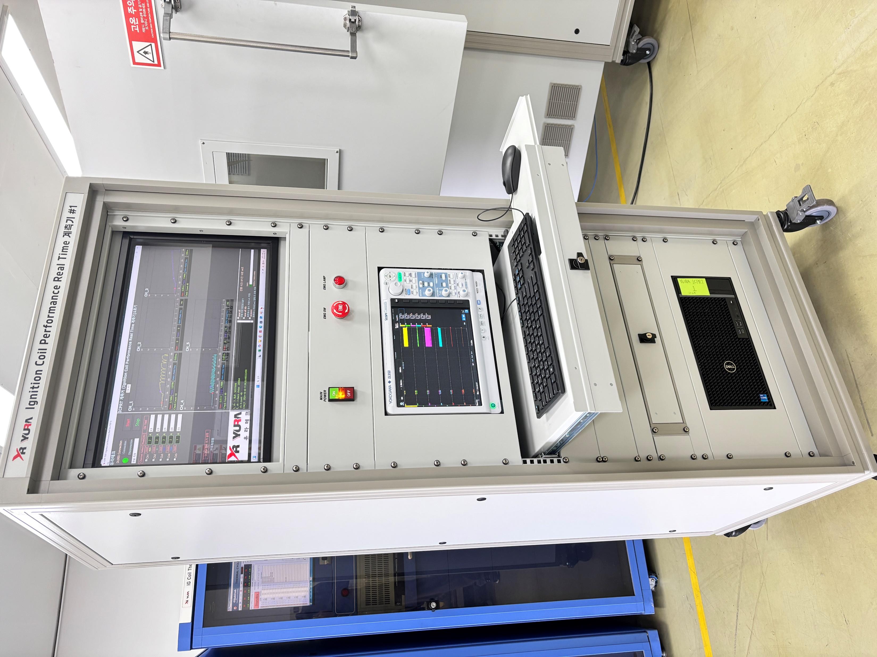
DL950 Success Stories
Spark plug durability System - On-site photos

Slide 9
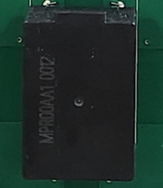
DL950 Success Stories
Pre-charge Relay System
Customer Requirements
DC up to 24V (voltage programming)
3Ch (up to 50A expected when controlled simultaneously) or 6Ch (up to 100A expected)
Monitoring, data storage, operation On/Off repeat control, overcurrent/high
temperature alarm function,
Voltage operation control required according to each temperature and humidity
chamber pattern section
Key components that connect and disconnect electric vehicle (EV) batteries and inverters/chargers
DUT – Pre-Charge Relay
Notes:
DC 최대 24V (전압 프로그래밍) DC up to 24V (voltage programming)
부하 : DC 450~800V, 프리차지저항 50옴(저항 변동 有), 커패시터 1000㎌
3Ch(동시 제어 시 최대 50A 예상) or 6Ch (최대 100A 예상)
모니터링, 데이터 저장, 동작 On/Off 반복 제어, 과전류/고온 알람 기능,
항온항습기 패턴 구간 별에 따라 전압 동작 제어 필요
전기자동차(EV) 배터리와 인버터/충전기를 연결 및 차단 하는 핵심 부품
배터리의 과충전 및 과방전 방지
배터리 과열 방지

Slide 10
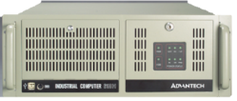
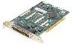
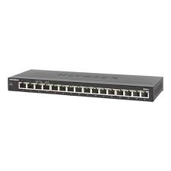
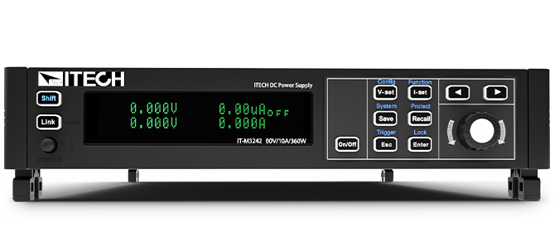
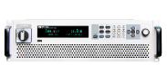
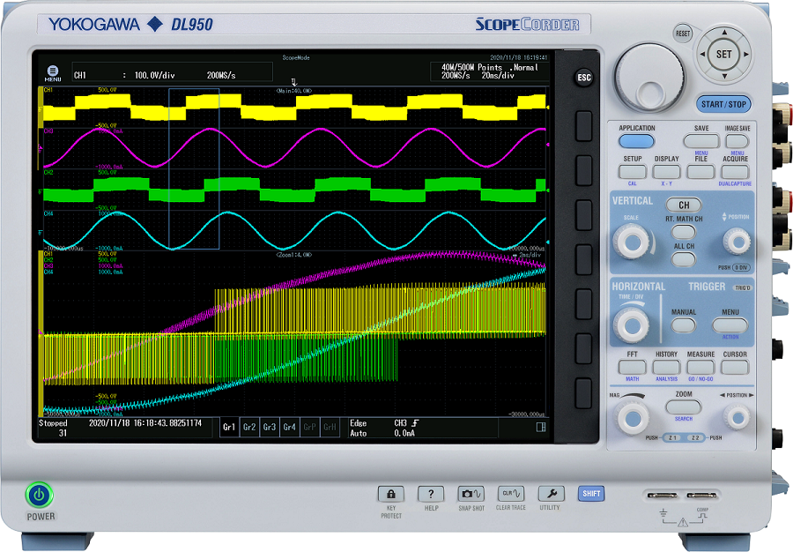
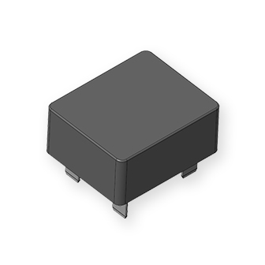
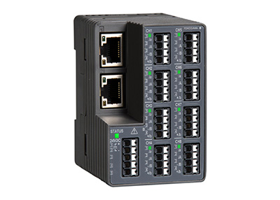
DL950 Success Stories
Pre-charge Relay System – H/W
Power Rack
Group Control(6CH, 12V)
Dis-charge Relay(3CH, 12V)
PCI
DIO B/D
Industrial PC
Pre-charge Relay(3CH, 0~24V)
PCI
DIO B/D
Ethernet
전압 센싱
DC SOURCE
전류 센싱
DC SOURCE
Current (3CH)
Low Voltage(12V, 3CH)
High Volage(800V, 3CH)
DL950
전압 센싱
Temp(8CH)
VZ20X
Pre-Charge Relay

Slide 11
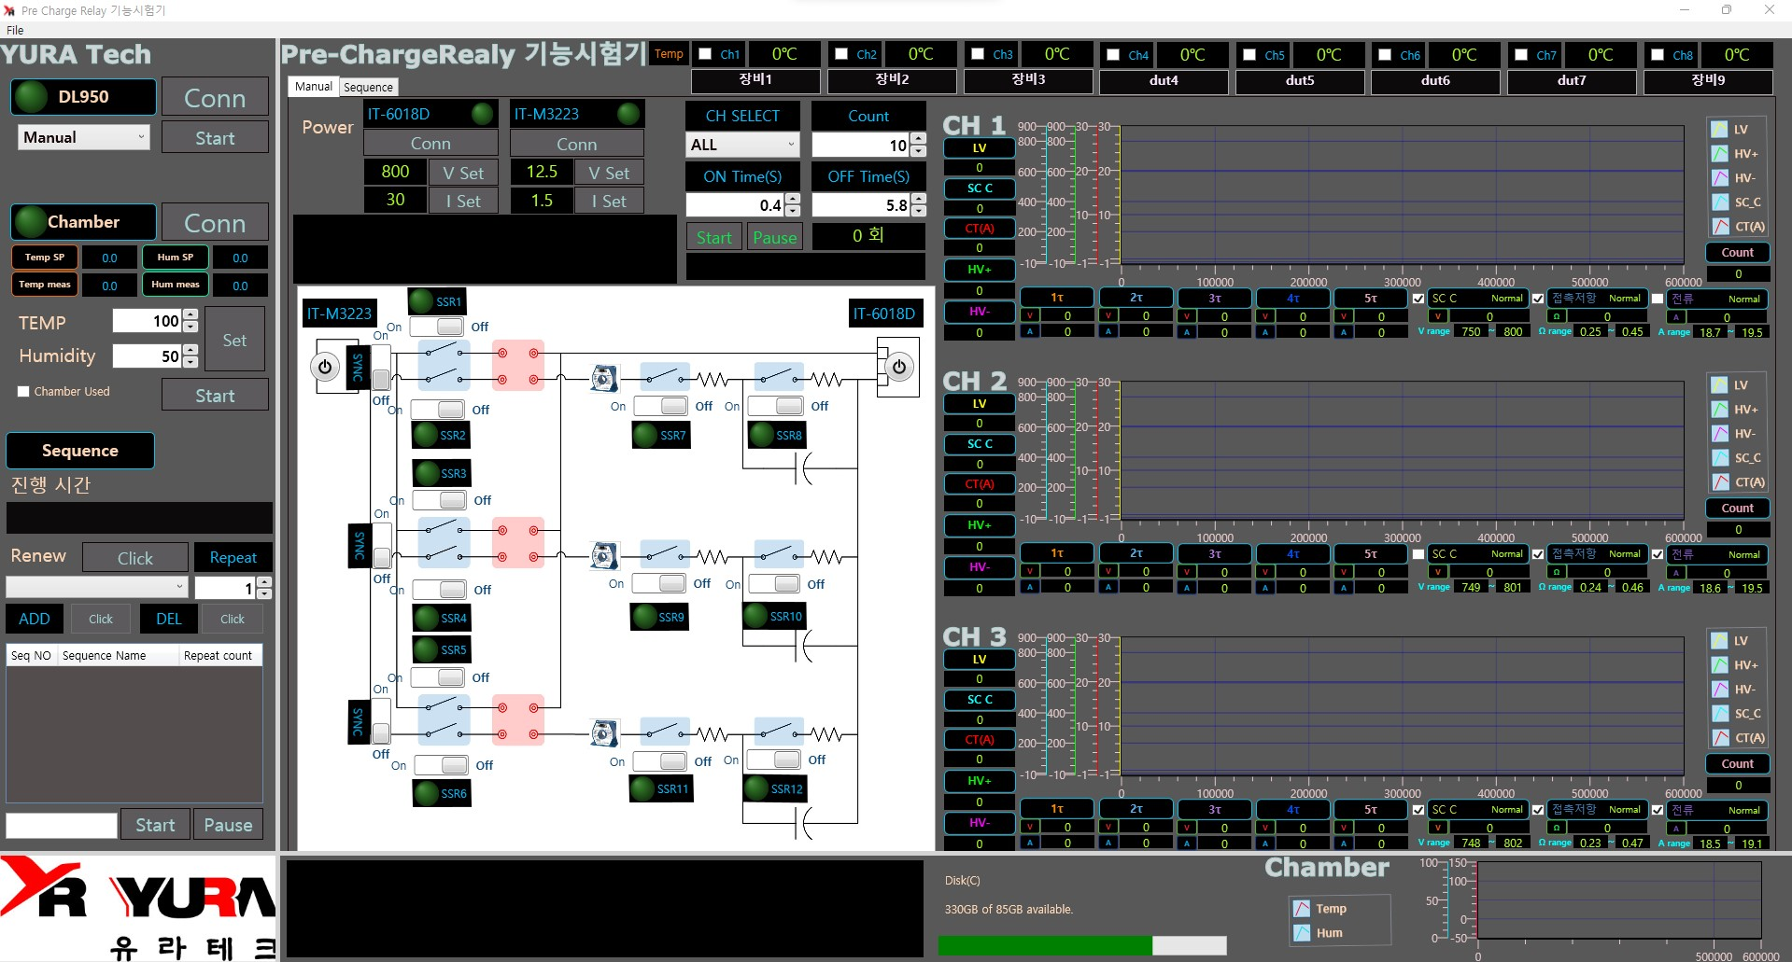
DL950 Success Stories
Pre-charge Relay System – S/W Program
-ON OFF TIME Control Operation
-Chamber Control
-Tau Calculation Contact
-Resistance Calculation
Notes:
ON OFF TIME 제어 동작
챔버 제어
Tau 계산
접촉저항 계산

Slide 12
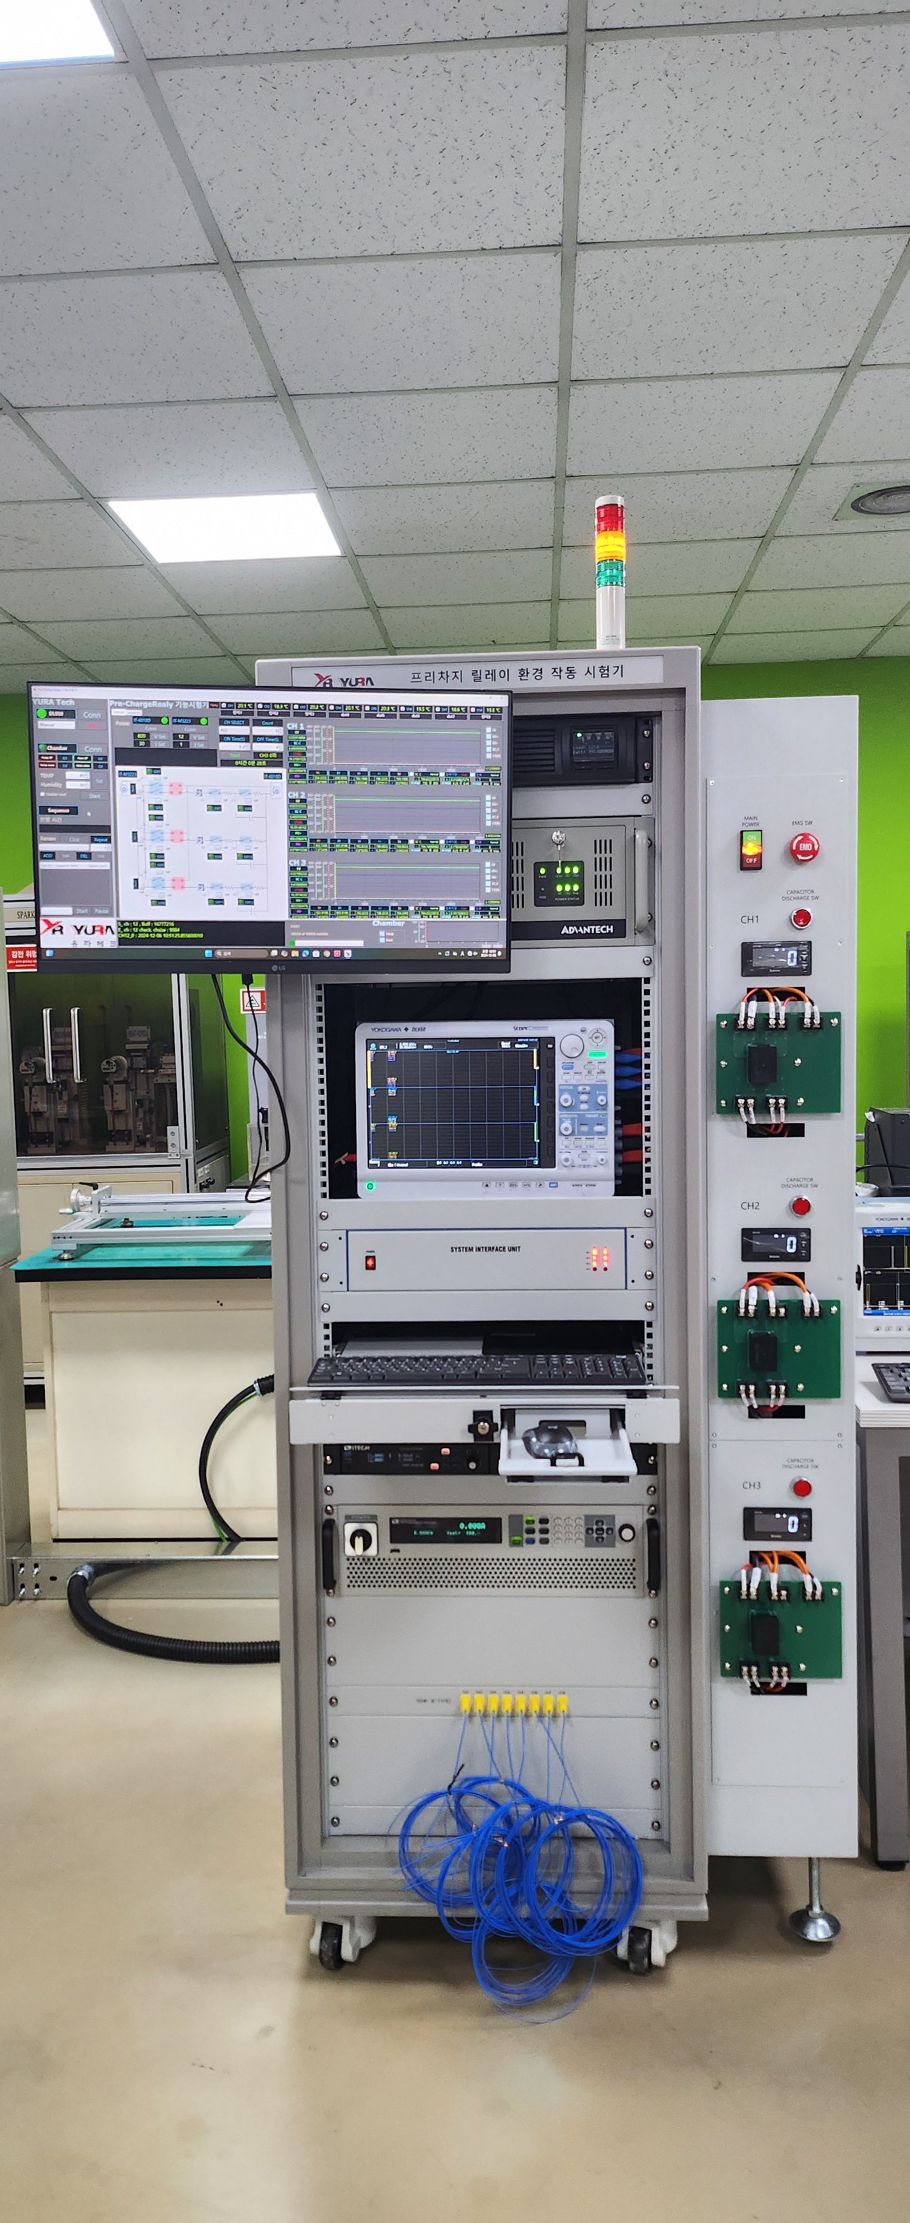
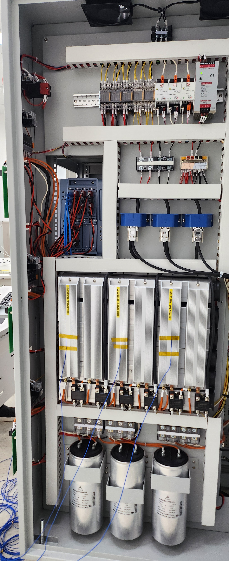
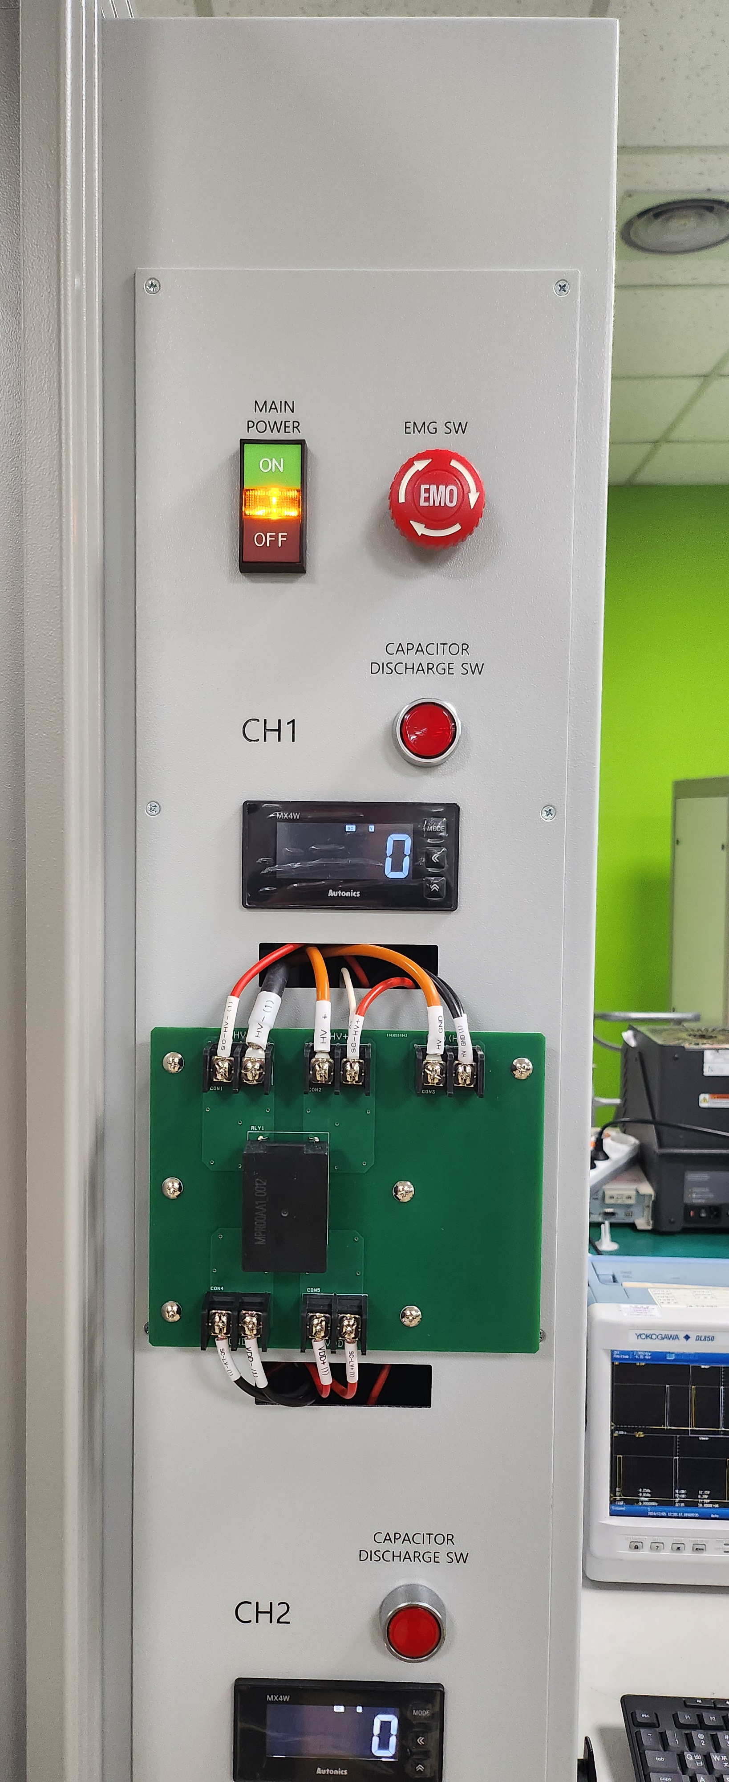
DL950 Success Stories
Pre-charge Relay System - On-site photos

Slide 13
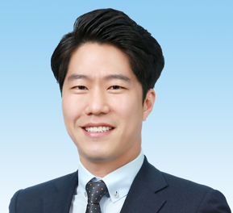
Self introduction
Profile
Career
Pre-Charge Relay Tester
Woojin
Li-ion Battery Charge/Dis-Charge Tester
KyungshinHoldings
EOL Tester for BDU Function
YURA Corporation
EOL Tester for ICCB Function tester
YURA Corporation
Name : Jung Seungbae(丁陞陪)
E-mail : seungbae.jung@yokogawa.com
Birthday : 1982.01.23
Place of birth : Yangsan-si, Gyeongsangnam-do, Korea
Work(Assigned Task)
Programs Developer for PC Based Application
Development Tools : LabVIEW, C#
Notes:
안녕하세요. 나는 정승배 입니다.
나는 PC 기반의 프로그램 엔지니어입니다.
LabVIEW와 C#을 다룰 줄 압니다.
나의 주요 커리어 입니다.
최근, Pre-charge Relay tester 프로그램을 담당하였습니다.
여기서 DL950이 사용되었습니다.
뒤에 소개 드리겠습니다.
주로 자동차 파워 계통을 담당하였습니다. Li-ion Battery 충방전 시험기와 BDU 시험기 그리고 ICCB 시험기 등이 있습니다.

Slide 14

DL950 Success Stories
Customer Information
Company title: Woojin Industry Company Ltd.
Establishment: May, 1966
CEO: Ryu Si Hyuck
Location: 248, Sandan-ro, Danwon-gu, Ansan-si, Gyeonggi-do, Republic of Korea
Customers: Hyundai, Kia, GM, etc.
Products: Spark Plug, Oxygen Sensor, Glow Plug, etc.
Sales: 218.66599 billion won($150,420,299.92)
Notes:
Pre-charge Relay 시험기를 납품한 고객사 입니다.
이름은 Woojin 기업이며, 현대차 1차 밴더 입니다.
주 고객으로 현대와 기아 그리고 GM 등이 있습니다.
Spark Plug, Oxygen Sensor, Glow Plug 등을 생산합니다.
연 매출 규모는 218.66599 billion won 입니다.

Slide 15
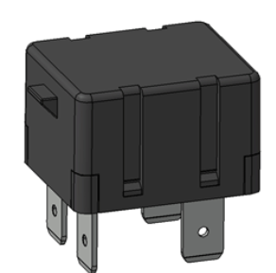
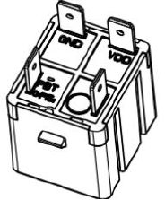
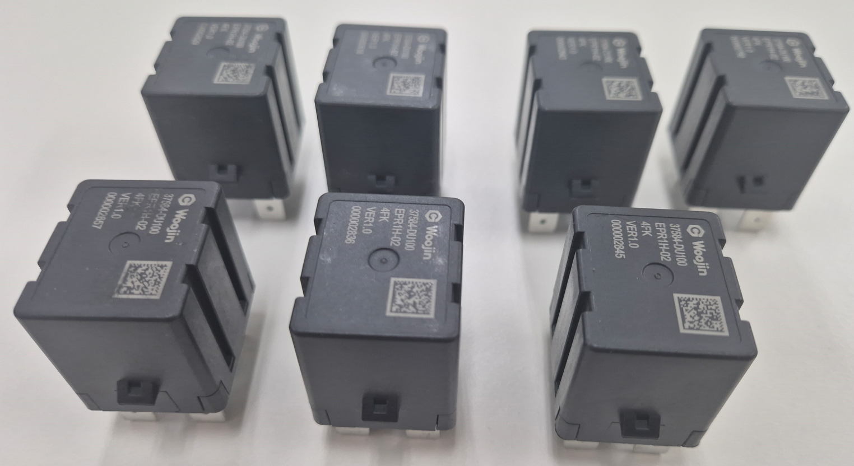
DL950 Success Stories
DUT(Device Under Test) Specifications
EPR, Electronic Pre-charge Relay
Item | Spec. | Remark
Coil Voltage | 8~16Vdc | Max. 650 Vdc(Output)
Current Rating(Output) | 11.25A | 450Vdc, 40Ω, 1000uF(Output)
Pick Up Voltage | 8Vdc Below
Drop Out Voltage | 3.1 +/- 0.5Vdc | 12Vdc, 1kΩ @ 20℃(Output)
Operate Time | 0.1 ~ 1.0ms
Release Time | 0.8 ~ 3.8ms
Pickup current | 5 ~40ms
Contact Resistor(Output) | 0.5 ~ 1.2Ω | 12Vdc, 1A @ 20℃(Output)
EPR
As a PRA SUB part, it operates before the main relay operates and reduces the voltage difference within the circuit to prevent main relay overload.
Test Specification
Durability test, Environment reliability test and Mechanical reliability test for EPR
HYUNDAI MOTOR Engineering Standard
Notes:
고객사로 부터 의뢰 받은 샘플입니다.
이것은 EPR Electronic Pre-charge Relay 입니다.
아래와 같은 사양을 가지고 있습니다.
고객사는 현대자동차 ES 규격의 시험기를 요구하였습니다.
그것들은 Durability test, Environment reliability test and Mechanical reliability test 등이었습니다.

Slide 16
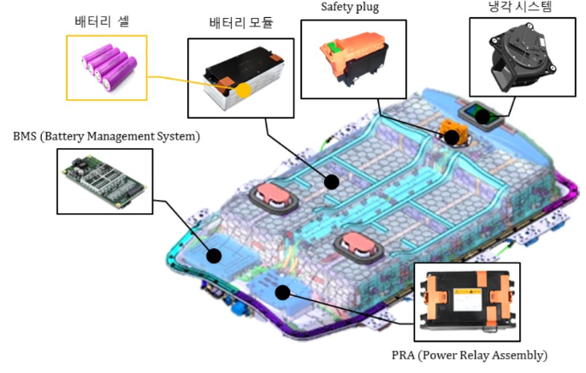
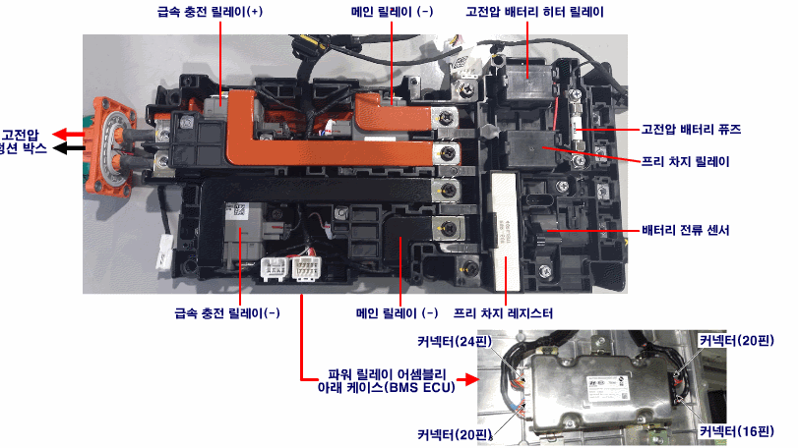
DL950 Success Stories
What is the EPR?
PRA
The Power Relay Assembly (PRA) is a component that supplies and cuts off power for discharging or charging the high-voltage battery.
It is installed in the high-voltage battery system assembly (BSA) and electrically connects the battery and the inverter.
Applicable components include main relay, pre-charge relay, resistor, current sensor, temperature sensor, bus bar, etc.
Pre-Charge Relay
As a PRA SUB part, it operates before the main relay operates.
reduces the voltage difference within the circuit to prevent main relay overload.
Notes:
EPR에 대하여 먼저 알아보겠습니다.
지금 보시는 것이 전기자동차의 고전압 배터리 시스템 어셈블리 입니다.
BMS, 배터리모듈, Safety Plug와 Cooling 시스템 그리고 PRA로 구성되어 있습니다.
전기차의 배터리 전압은 보통 400V 정도이며, 배터리 용량은 60kWh가 넘습니다.
Normally, EV voltage is about 400V, battery capacity is 60kw over.
이렇게 높은 전력을 제어하는 역할은 PRA(Power Relay Assembly)가 담당한다.
파워 릴레이 어셈블리는 메인 릴레이, 프리 차지 릴레이, 프리 차지 레지스터, 배터리 전류 센서, 고전압 배터리 히터 릴레이로 구성되어 있으며, 부스 바(Bus bar)를 통해서 배터리 팩과 연결되어 있다.
PRA는 전기모터를 구동 시키거나 고전압 배터리를 충전할 때 사용됩니다.
고전압릴레이를 제어 순간에는, 인버터 및 내부 커패시터와 고전압 배터리의 전위차로 인하여 돌입전류 및 스파크가 발생합니다.
이는 릴레이 융착이나 파손되는 상황을 발생 시키기도 합니다.
EPR은 이러한 위험성을 막기 위한 목적으로 사용된다.
프리차지릴레이 동작은 프리차지ON 메인릴레이(-)ON 캐패시터충전 메인릴레이(+)ON 프리차리릴레이OFF 순서입니다.
이 작동은 고전압 배터리와 차량의 캐패시터 사이의 전위차를 감소시켜 회로를 보호할 수 있습니다.
--------------------------------------
(초기 시동 시 스위치의 On/Off 제어를 통해 차량의 Capacitor를 충전하여 PRA내의 Main Relay 접점부를 보호하는 역할을 합니다.)
(릴레이를 통해 접촉이 되는 순간 인버터 및 컨버터의 내부 커패시터와 고전압 배터리의 전위차로 인해 돌입전류 및 스파크가 발생하며 이로 인해 릴레이가 융착되거나 소손되는 상황이 발생할 수도 있습니다.)
(이를 방지하기 위해 pre-charge 릴레이를 사용하여 인버터 및 컨버터와 고전압 배터리 간에 전위차를 감소시킨 후 메인 릴레이를 접촉 시키는 방법을 사용하고 있습니다.)
프리차지릴레이 동작은 프리차지ON 메인릴레이(-)ON 캐패시터충전 메인릴레이(+)ON 프리차리릴레이OFF 순서로 동작합니다.
PRA is in charge of the role for handling power flow whether to supply or stop the power.
Pre-charge relay is placed in the PRA. This is to prevent the main power overload suddenly.
At that movement, the main relay is connected to the main circuit, there are some problem like spark or surge high voltage.
It is so dangerous like short circuit or open. These situations could cause many malfunctions.
Ev is very important to handle the battery because of fire risk.
Most accident are occurred at just simple problem.
Pre charge relay is the first component to prevent this risk. It is so important.
----------------------------
차를 움직이고, 회생 제동이나 급속 완속 충전하는 과정 모두 PRA를 통해서 고전압 배터리로 에너지가 전달된다.
배터리의 가장 기본 단위인 배터리 셀은 3.6V ~ 3.7V의 전압을 가지고 만든다.
Battery cells, the most basic unit of a battery, are made with a voltage of 3.6 V to 3.7 V.
전기차를 구동하는데 필요한 만큼 직렬로 쌓아서 모듈을 만들고 이를 모아서 배터리 팩을 만든다.
Battery cells are modularized to be the battery package by making the cells integrated as they are needed.
And the performance of the battery is diagnosed through current and temperature monitoring.
-Prevent overcharge and overdischarge of batteries
-Prevent overheating of batteries
▣ 고전압 전기 흐름도
◈ 출발·가속·등속 : 고전압 배터리 → PRA → 고전압 정션 박스 → EPCU(MCU-인버터) → 모터
◈ 회생 제동 : 모터 → EPCU(MCU-인버터) → 고전압 정션 박스 → PRA → 고전압 배터리
◈ 급속 충전 : 외부 급속 충전기 → 급속 충전 포트 → QRA → 고전압 정션 박스 → PRA → 고전압 배터리
◈ 완속 충전 : 외부 완속 충전기 → 완속 충전 포트 → OBC → 고전압 정션 박스 → PRA → 고전압 배터리
◈ OBC(One Board Charging) : 완속 충전 보드
◈ QRA(Quick charge relay assembly) : 급속 충전 릴레이

Slide 17
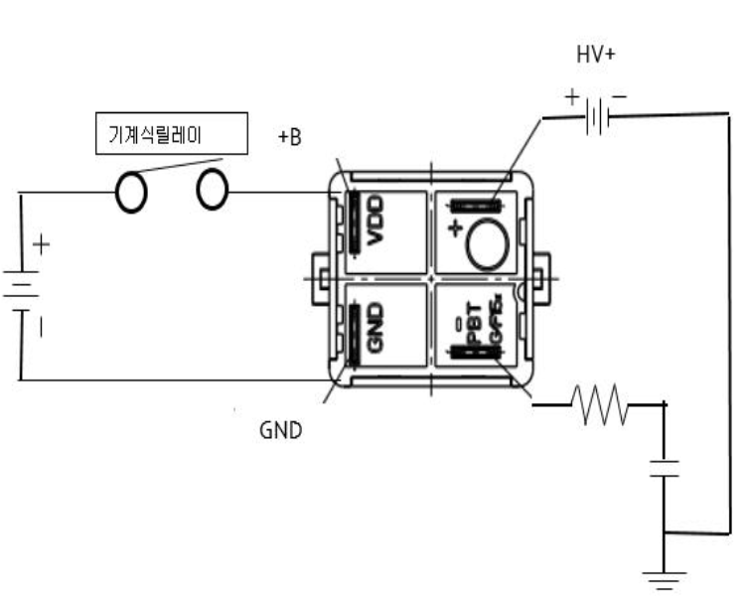
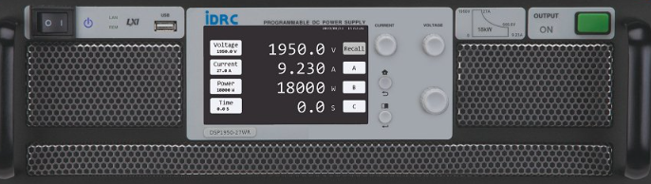
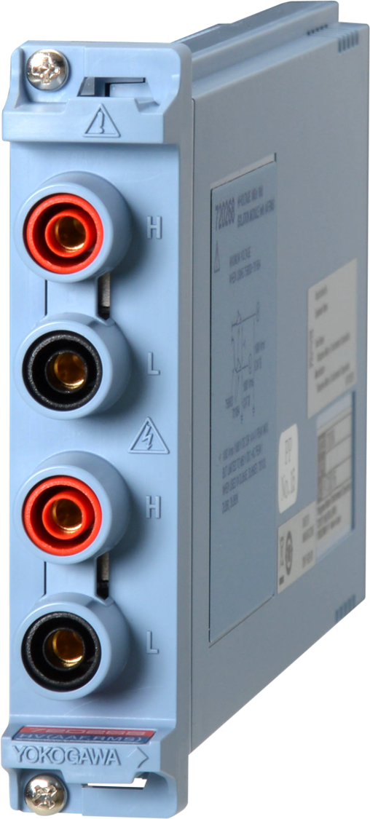
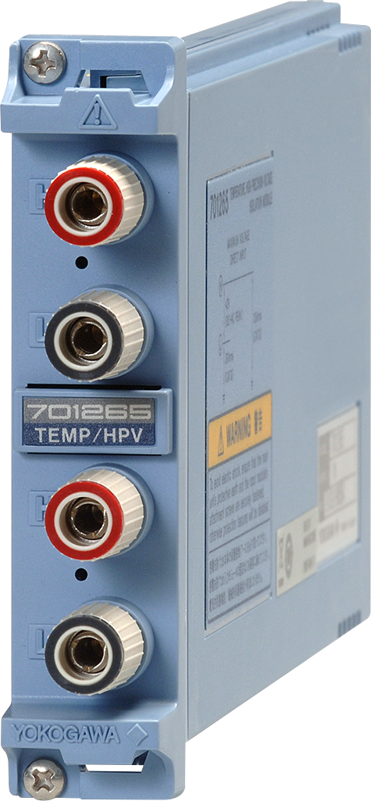
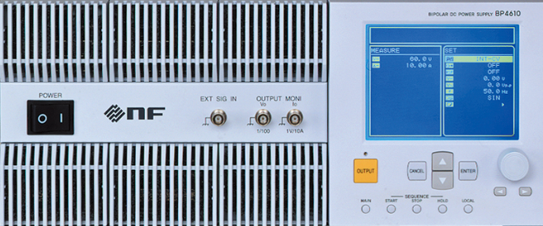
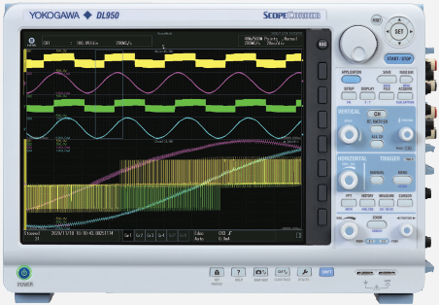
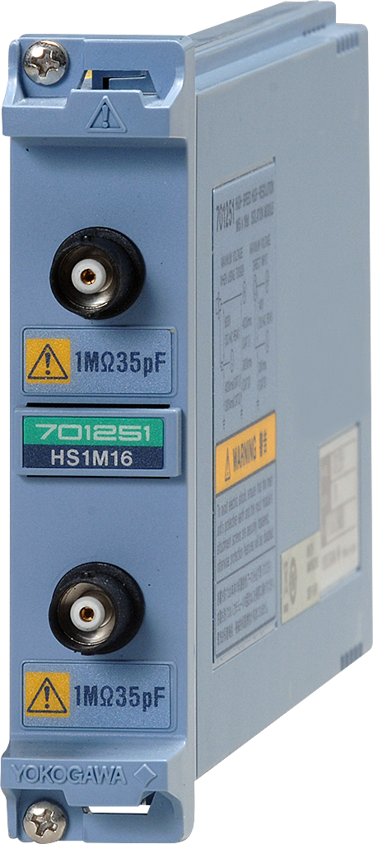
DL950 Success Stories
DL950 Modules for DUT test solution
720268 High Voltage Module 1MS/s
DSP1950
701265 High-Precision Temperature Input Module
450V
20A
Iout
Vout
BP4610
12V
1A
Vin
TC
Vcap
DL950
40Ω
701251 Analog Voltage Input Module
Iin
1000uF
DC Link
Notes:
이것은 EPR을 시험하기 위한 DL950 솔루션입니다.
This is DL950 solution for EPR Test.
우리는 DUT 시험을 위해 적합한 장치로 DL950을 선택했다.
You know, we used our product dl950 for testing DUT like this.
고전압 측정과 절연, 데이터 동기화 등은 DL950의 강력한 장점이다.
DUT의 측정포인트는 전압 3포인트, 전류 2포인트 그리고 온도 1포인트 측정이다.
There are 3 points for voltage measurement from input output of DUT.
2point are current signals and 1 point is temperature.
보시는 바와 같이, 전압측정을 위해 720268 모듈을 사용하였고, 전류측정을 위해 701251 그리고 온도측정을 위해 701265 등으로 구성하였다.
They consist of several modules such as 720268 module for voltage measurement, 701251 for current measurement and 701265 for temperature measurement.
특히, 우리는 800V의 고전압 측정을 해야만 했다. 고전압 채널은 두 포인트 이상이었고 채널간 절연이 필요하였다.
그것은 고전압 모듈 720268으로 커버 가능하였다.
DL950은 여러 개의 모듈을 장착할 수 있는 장점을 가지고 있다.
이것은 다양한 신호를 핸들링 할 수 있다는 의미이다.
전압, 전류 그리고 온도 등의 신호 측정과 향후 측정의 확장성을 고려하여 DL950을 제안하였다.
Especially, we should handle the high voltage about 800V. We should provide the isolation solution. We had a solution that we could use our product 720268. That was the isolation solution.
8 slot Dl950 has enough specification to collect all these signal.
We could decide to provide the dl950.

Slide 18
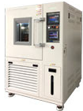
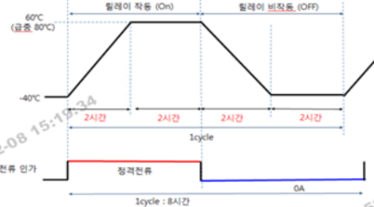
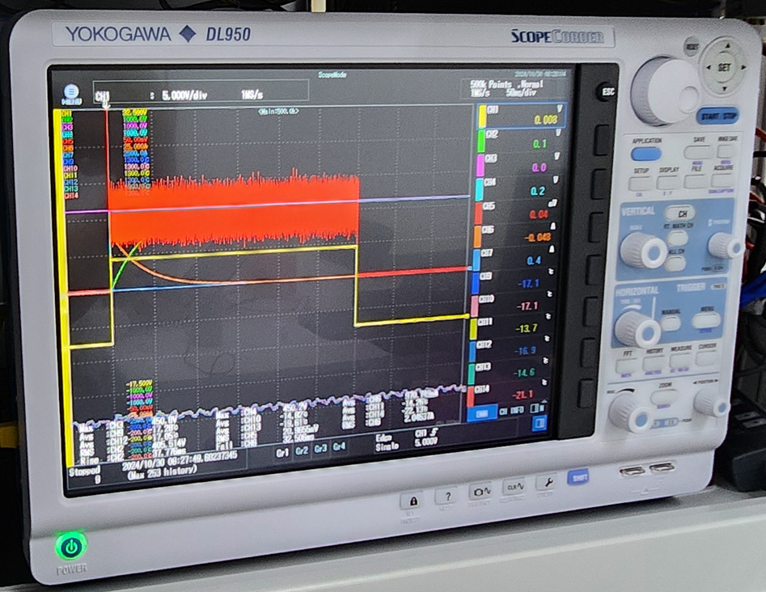
DL950 Success Stories
DL950 Solution for ES Test of High Voltage Relay
Temperature Cycle Test(ES)
Ready for DL950
Constant Temperature and Humidity Chamber
:CHANNEL1:DISPLAY OFF;:CHANNEL2:DISPLAY OFF;:CHANNEL3:DISPLAY OFF;:CHANNEL4:DISPLAY OFF;:CHANNEL5:DISPLAY OFF;:CHANNEL6:DISPLAY OFF;:CHANNEL1:DISPLAY ON;:CHANNEL2:DISPLAY ON;:CHANNEL3:DISPLAY ON;:CHANNEL4:DISPLAY ON;:CHANNEL5:DISPLAY ON;:CHANNEL6:DISPLAY ON;:CHANNEL7:DISPLAY ON;:CHANNEL8:DISPLAY ON;:CHANNEL9:DISPLAY ON;:CHAN1:VDIV 100;:CHAN2:VDIV 100;:CHAN3:VDIV 100;:CHAN4:VDIV 100;:CHAN5:VDIV 0.005;:CHAN6:VDIV 5;PROB …
Voltage(720268)
Current(701251)
Temperature(701265)
Triggered signals
Trigger Start
Trigger Stop
Notes:
장 시간동안 시험은 진행되었다.
그 동안 안정된 데이터 확보는 필수였다.
나는 노멀트리거 모드를 사용하여 모든 신호를 측정하였다.
We choose the normal mode trigger and use the level trigger method to get all signals.
DUT는 입력과 출력단의 신호 크기가 달랐다.
They have different signal level from the input and output signal.
각 채널별로 수직축 간격을 다르게 세팅하였다.
We set the vertical division differently in each channel.
또한, 시간 간겨과 Record Length 그리고 측정 아이템 등을 각 시험 모드 별로 다르게 구성하였다.
Also, we had the setting values differently such as time division, record length and measure items.
그들은 현대 ES 규격 시험을 요구하였다. 이것은 현대 ES 규격 시험 중 하나의 시험 절차이다.
챔버 온도를 변화 시켜가면서 Relay 작동을 ON/OFF 하는 것이다.
They request the test method Hyundai ES like this process. Relay should be operated in the red line and relay off in the blue line.
Relay는 챔버 내부에 위치합니다. DUT의 내구시험, 환경시험 그리고 메카니컬 시험 등을 수행합니다.
Relay is placed in the chamber to do the ES test like durability, environment, mechanical reliability.
챔버는 -40도에서 60도 사이사이클링 동작을 합니다.
Chamber is operating cycling mode with changing the temperature -40degree to 60degree.
이것은 단순히 ES시험 중 하나입니다. 샘플의 메카니컬 시험을 위해 다른 챔버를 사용합니다.
This is just one of them for ES test. To test the mechanical vibration of the sample, they used a mechanical chamber.
DL950은 트리거를 준비합니다.
Dl950 is waiting the trigger signal for the data what they need.
We did set the dl950 to get the triggered data like this.
이런 커맨드가 전송됩니다.
There are command more handling dl950.
파워장치를 사용하여 릴레이가 구동되면 트리거된 신호들을 수집할 수 있습니다. PC는 전송 받은 데이터로 ES 규격시험을 수행합니다.
Set the dl950 and then get the signal and then received the data and then process the data on the PC application.

Slide 19
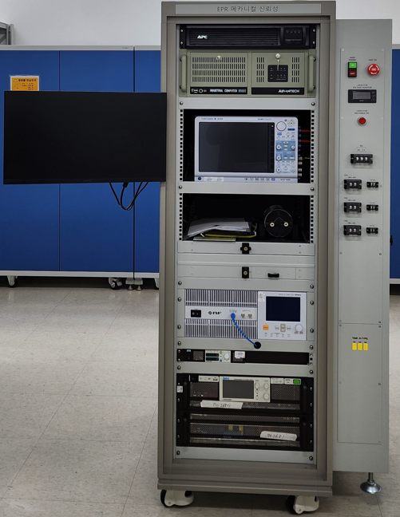
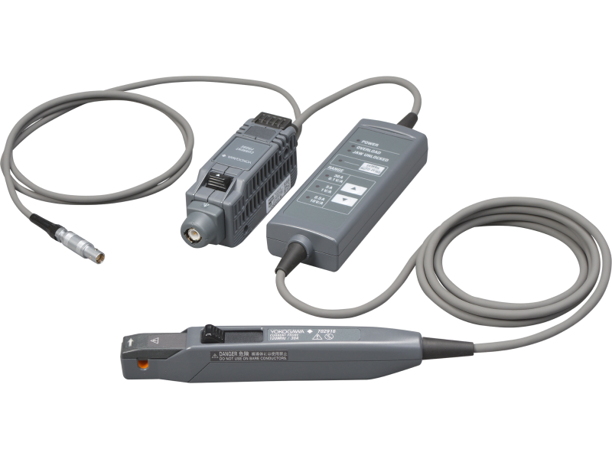
Mechanical & Environment Test, 2EA
Test System
DL950 Modules used
720268 High Voltage Module 1MS/s
701265 High-Precision Temperature Input Module
X 2
X 2
701251 Analog Voltage Input Module
702916 Current Probe 120 MHz/ 0.5 ARMS, 5 ARMS, 30 ARMS
X 1
X 1
Notes:
나의 프로젝트에서 DL950은 총 3대 사용되었습니다.
지금 보시는 것은, 메카니컬 환경 시험기 입니다.
DL950은 랙시스템에 통합되었습니다.
DL950의 데이터는 PC로 전송되어 ES규격시험을 하는 것입니다.
DL950 장비 한대 당, 전압 모듈 2개, 전류모듈 1개 그리고 온도 모듈 2개가 사용되었습니다.
그리고 전류 프로브로 702916이 사용되었습니다. 0.5A, 5A, 30A 스케일로 변경하여 DUT 전류 값을 확인할 수 있었습니다.

Slide 20
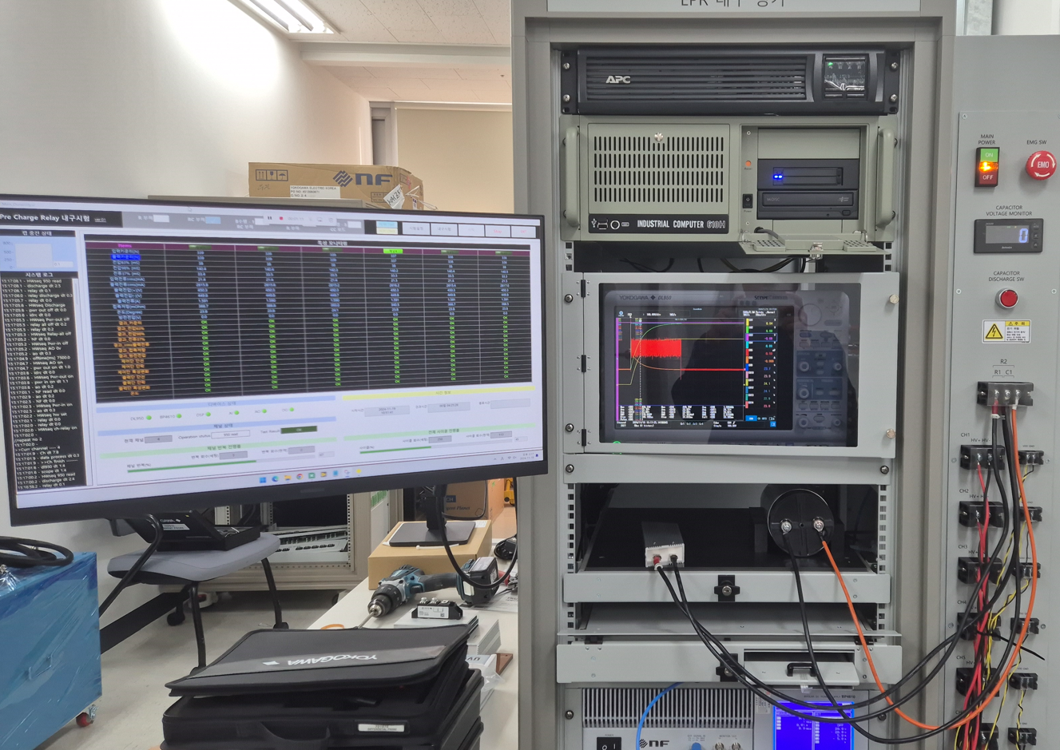
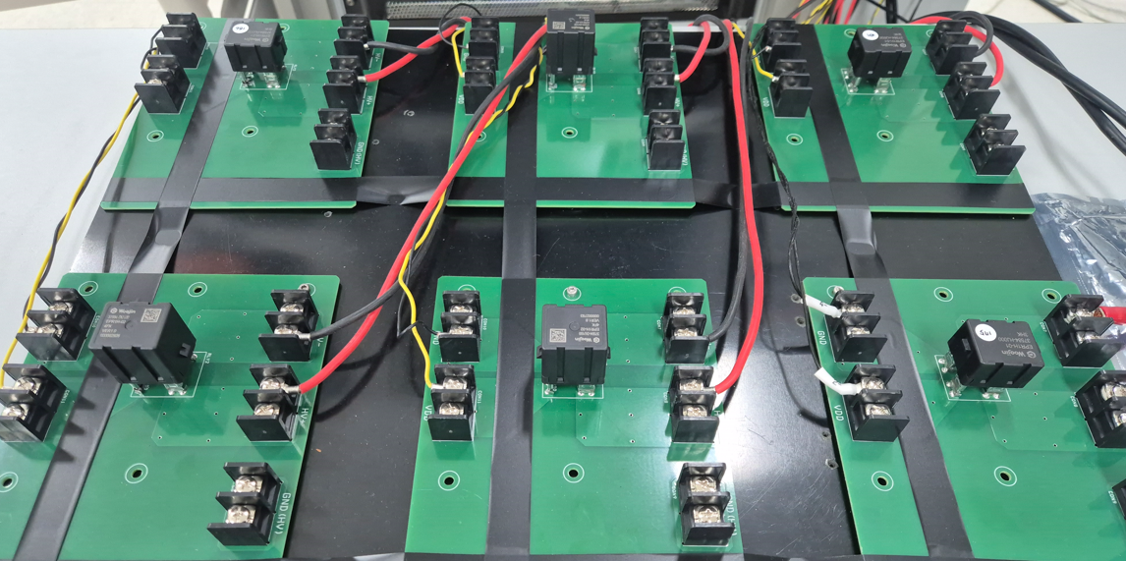
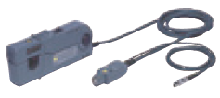
Durability Test, 1EA
Test System
DL950 Modules used
720268 High Voltage Module 1MS/s
701265 High-Precision Temperature Input Module
X 2
X 3
For 80A Test
701251 Analog Voltage Input Module
702916 Current Probe 120 MHz/ 0.5 ARMS, 5 ARMS, 30 ARMS
701930 Current Probe, 150Arms,DC to 10MHz
DUT
6EA
Switching
4
5
6
X 1
1
2
3
X 1
X 1
Notes:
이것은 내구시험 장비 입니다.
내구시험 장비는 6개 채널을 스위칭하여 동작합니다.
온도모듈은 3개를 사용하여 6개 샘플에 개별적으로 장착됩니다.
전압모듈 2개, 전류 모듈 1개를 사용했습니다.
시험 항목 중 80A CC Mode 시험이 있습니다. 이를 대응하기 위해 701930 전류프로브를 사용하였습니다.

Slide 21
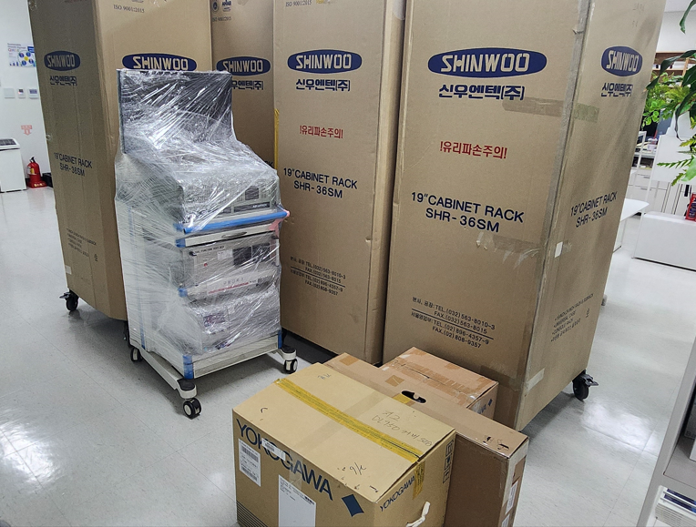
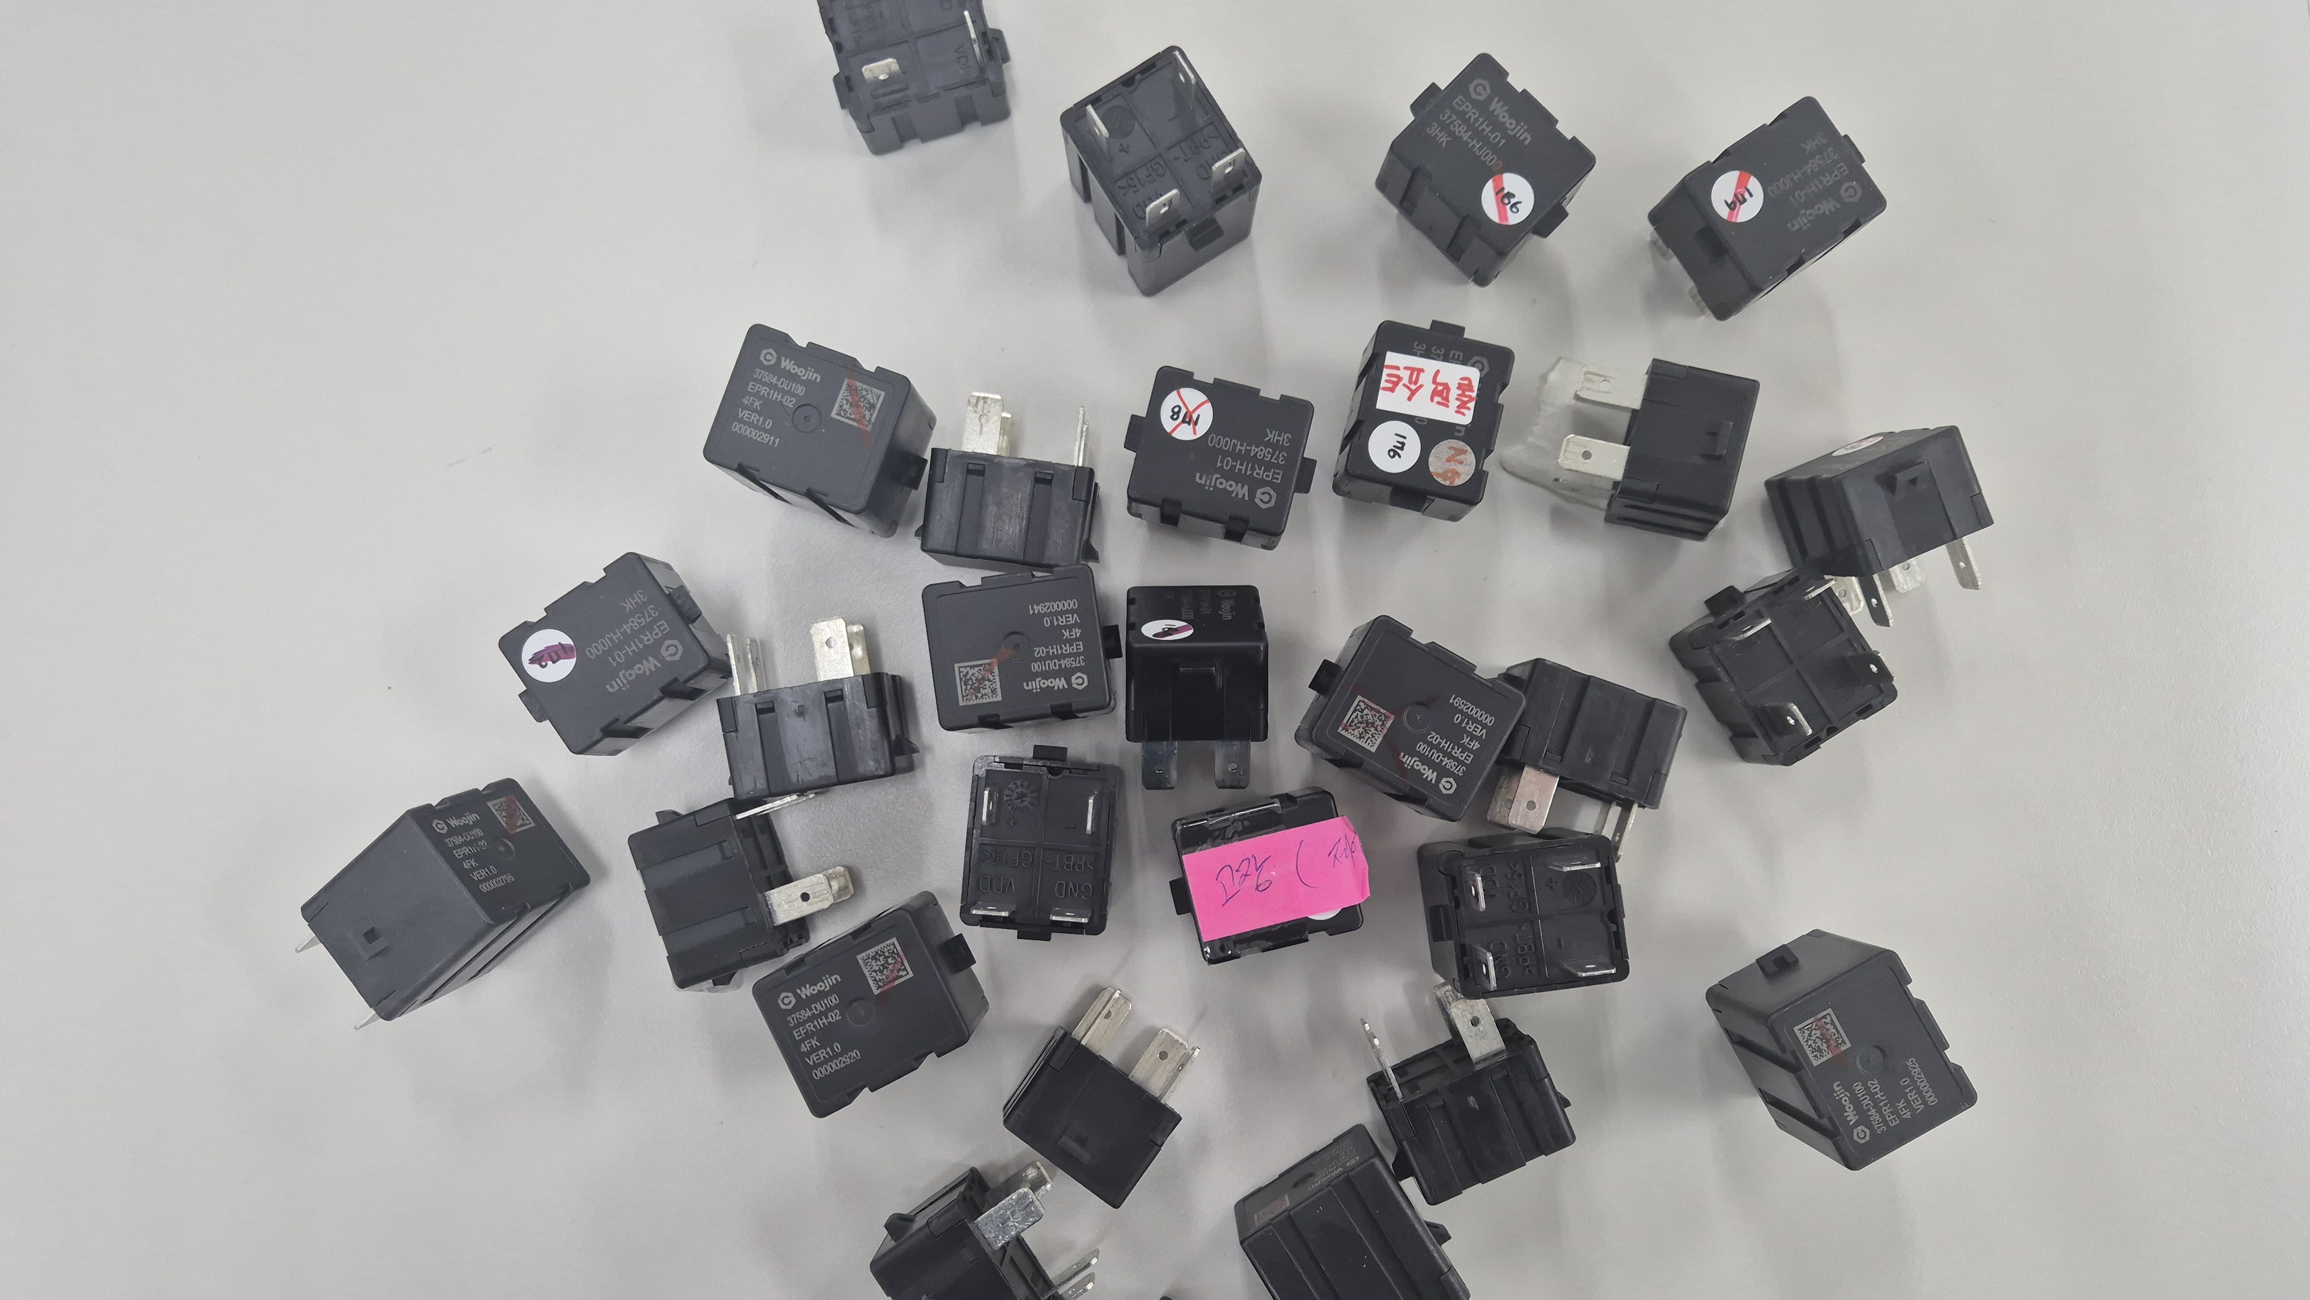
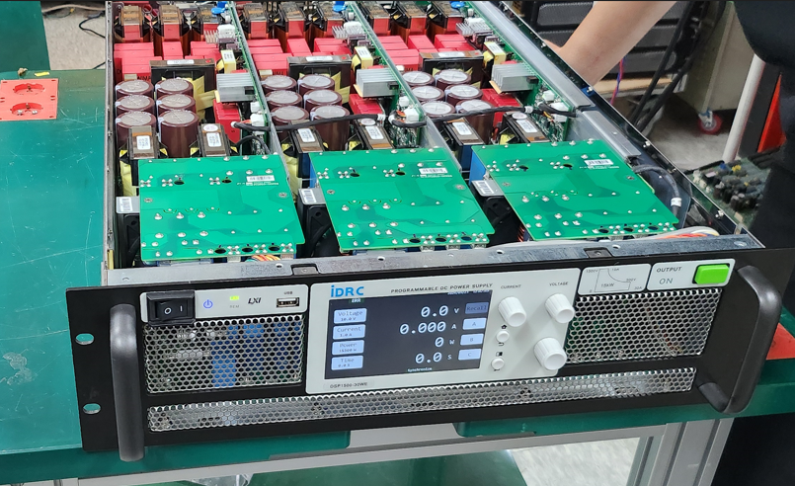
DL950 Success Stories
For Delivery
Failed Sample (during work)
Failed Device (during work)
Notes:
개발이 완료되고 납품을 위해 패킹된 상태입니다.
개발과정에서 많은 샘플들이 파괴되었습니다.
대부분 릴레이를 제대로 핸들링 하지 못해서 발생했습니다.
파워장치도 예외는 아니었습니다.
결선의 오류로 여러 번 시행착오가 발생하였습니다.

Slide 22
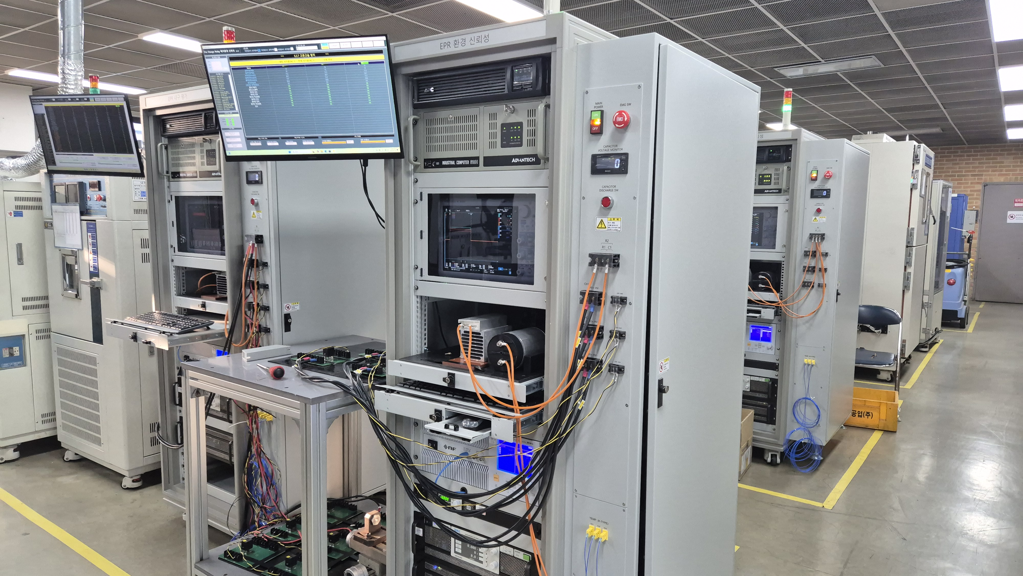
DL950 Success Stories
System solutions for installed customer sites
DL950 Movie
Notes:
고객사 Woojin 공업에 설치된 환경입니다.
본 연구실은 챔버와 통합시스템으로 가득 차 있었습니다.
우리에게는 DL950으로 통합된 솔루션을 새롭게 선보일 수 있는 기회였습니다.
장시간 동안 안정된 데이터 처리와 재현성은 고객에게 깊은 신뢰로 다가 설 것입니다.
이는 곧 마케팅의 효과로 이어질 수 있을 것이라 예상합니다.
준비해온 영상을 보시겠습니다.

Slide 23
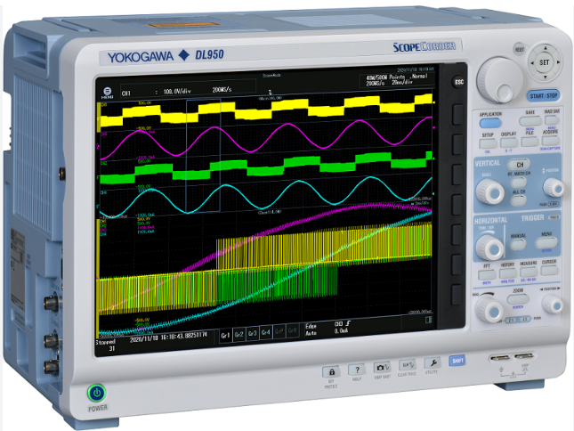



Expectations for DL950 Application
T&M System
It is expected to be a device that can replace NI DAQ products based on noise processing and isolation.
Replacement for Test Solution
NI compactDAQ
NI PXI
Notes:
T&M System 에서는 많은 측정장치들을 통합하고 있습니다.
DL950은 노이즈에 강합니다. 또한, 채널 간 절연 그리고 여러 채널 신호측정 동기화, 분석기능 등이 강점입니다.
우리는 DL950이 NI DAQ 제품들을 대체하여 SYSTEM 어플리케이션에 적극 검토할 것 입니다.

Slide 24
Sales opportunity of DL950
Samsung MX Division (Mobile)
1unit
Circuit board duration & current test
Stats Chip pack Korea
1unit
Semiconductor duration & looping test
Posco
2 units
Electricity quality monitoring for electrical substation in steel plant
Keyang Electric Machinery
1 unit
Vehicle sunroof motor test
Notes:
현재 영업쪽에서 진행 검토 중인 JOB들은 다음과 같습니다.
삼성은 전류채널 48개(전류용량 수 A급)의 측정 시스템을 제안하고 있습니다.
DL950은 보유중이고 모듈을 추가해서 구축할 계획입니다.(시스템 제안)
스테츠칩팩코리아는 1대 검토 중입니다.
반도체 완성테스트(루핑테스트)에 사용되고 2일정도 운영시험입니다. 오실로스코프로 대응 불가하여 DAQ 기능들이 필요하여 DL950으로 제안하였습니다.
포스코는 2대 검토 중입니다.
전기품질모니터링 전압, 전류 그리고 주파수 등을 모니터링하고 분석하는 장비입니다.
계양전기 1대 검토 중이며, 자동차 선푸프의 모터를 시험하는 어플리케이션에 구성될 예정입니다.

Slide 25
Request for YMI Product (Sales)
Physical Layer Analysis
CAN/CANFD or other serial signal physical layer decoding function like DLM series
Integrated Printer
Integrated printer support instantaneous data output to tangible paper
Heavy industry customers ( Shipbuilding ) started to change DL950 to other high speed DAQ with printer
The market size that can sell DL950 in the maintenance market is bigger. However, the market is being lost due to the absence of a printer. A printer function that can be set up simply and printed is needed.
Weight
Too heavy to carry to the test site
Notes:
다음은 YMI에게 요구하는 내용입니다.
- 물리층 분석 기능 입니다.
: 오실로스코프의 CAN/CANFD 분석 기능처럼 DL950에서도 물리층 분석 되었으면 합니다. 판매층을 더욱 확대할 수 있을 거 같습니다.
내장 프린터 기능입니다.
: 과거 스코프코더에는 프린터가 내장되어 있어서, 현장에서 측정 후 바로 종이로 프린트하여 측정 내용을 확인할 수 있었습니다.
지금은 내장 프린터가 없어진 관계로, 현장에서 바로 확인이 어렵습니다.
특히 현대중공업에서는 현장에서 종이로 확인하였는데, DL950에는 안되기 때문에, 최근 타사 제품(히오키)으로 구매한 경우도 있었습니다.
OTDR 처럼 외장형 프린터 드라이버를 설치하여 사용할 수 있도록 해주시면 좋겠습니다.
WT1800R에도 프린터기능이 없어서 불편하라는 동일한 요구가 있었습니다.
메인터넌스 시장에서 DL950을 팔수 있는 시장 사이즈가 더 크다고 생각됩니다.
하지만 프린터의 부재로 시장을 놓치고 있습니다. 심플하게 설정하고 출력할 수 있는 프린터 기능이 필요합니다.
무게에 대한 사항입니다. 조금 마이너한 사항일 수 있습니다.
: 너무 무거워서 현장으로의 이동이 어렵습니다. (특히, 여성 연구원들은 들고다니기 무겁습니다)

Slide 26
Request for YMI Product (Sales)
USB C Interface
USB C interface should be applied(EX : replace VGA to USB C, USB C cable to External SSD)
Measure values order
Measure values order that are displayed in the screen cannot be changed
The order should be edited by user for the better analysis
Integrated DC power
Integrated DC power helps not to carry external power bank or source.
Display size expansion
The screen is relatively smaller than the DLM series. Display size expansion is required.
Notes:
USB C 인터페이스 지원이 되었으면 합니다.(이지훈 소장)
: 최근에는 VGA 모니터 출력 등을 사용하지 않는다. HDMI 변경도 검토해주십시오.
외장 HDD 나 SSD 도 USB C 포트를 많이 사용합니다.
DL950에서도 USB C 포트를 지원해야 합니다.
최근 기술 트렌드 반영위해 개선이 필요합니다.
- 메져 값 표시 시 변수 정렬 기능 필요합니다.
현재 메져키를 눌러 값을 표시하게 되면, 정해진 순서대로만 스크린에 표시됩니다.
고객들은 본인들이 보고 싶은 순서와 위치에 아이템이 나오는 것을 원합니다.
메져 값이 표시되는 순서와 위치에 대한 편집 기능이 있으면 좋겠습니다.
사용자 정의 메저값 채널별 그룹핑 가능하였으면 좋겠습니다.
- DC 전원 출력 기능입니다. 조금 마이너한 사항일 수도 있습니다.
: 파워 뱅크나 차량용 인버터에서 전원을 끌어 사용할 수도 있으나 무겁고 불편합니다.
DL950에 DC 전원 출력 기능이 있다면, 다양한 어프리케이션에서 편리하게 사용할 수 있습니다.
스크린 사이즈가 조금 더 컸으면 합니다.
: DLM 시리즈에 비하여 조금 작다고 느껴집니다. 스크린 확장 검토 부탁드립니다.

Slide 27
Request for YMI Product (Engineer)
Remote mode key Lock
While in remote mode entire key locked, make us difficult to analysis the trend
At least time axis should be changeable so that trend analysis will be possible
Data acquisition while waiting for Trigger
In some cases, 720221, 701261 are used in same time with voltage input modules
While waiting trigger, there is no way to gather temperature data
LabVIEW Driver
Some commands are missing in LabVIEW driver
The driver should support most of the functions in the communication commands
Notes:
리모트 접근 시 Function key 사용이 안됩니다. (키락)
프로그래밍을 통해 데이터를 수신하게 되면, DL950은 리모트 모드로 들어가게 됩니다.
이 때, 본체 키 조작은 불가능하도록 락이 걸립니다.
필요에 따라 PC와 통신 중에도 추가적인 기능을 사용하는 경우가 있습니다.
특히 줌 기능을 활성화 하여 시간축 범위조정은 파형 분석에 중요합니다. 리모트 모드에서도 줌 기능을 비롯한 다른 기능들을 사용하였으면 좋겠습니다.
트리거 대기 동안 데이터 수신 불가합니다.(제가 기능을 전부다 알지 못했지만 조금 불편했던 부분이다.)
트리거를 기다릴 경우, 다른 측정모듈의 데이터 수집이 안됩니다.
예를 들어, 온도 측정은 중요한 요소입니다. 화재와 같은 비상상황에서 필요합니다.
온도 트렌드를 볼 수도 있습니다. 하지만 전압 채널의 트리거를 기다리는 동안에는 데이터 수집이 안됩니다.
트리거 기능과 Continuous 기능을 혼합하여 사용하였습니다.
DL950 랩뷰 드라이버 지원이 필요합니다.
현재 랩뷰 드라이버에는 통신 커맨드에서 제공하는 기능 중 일부는 빠져 있습니다.
랩뷰 드라이버 지원과 어플리케이션 예제가 많았으면 좋겠습니다.
이는 개발 공수를 줄일 수 있으며, DL950의 랩뷰 접근성을 개선하는 효과가 있습니다.
랩뷰를 사용하는 글로벌 엔지니어에게 좋은 소식일 것입니다.

